Slide 1
Study Python
ai응용 강선우

Slide 2
함수
01
CONTENTS
02
사용자 입력과 출력
파일 읽고 쓰기
03
연습문제
04

Slide 3
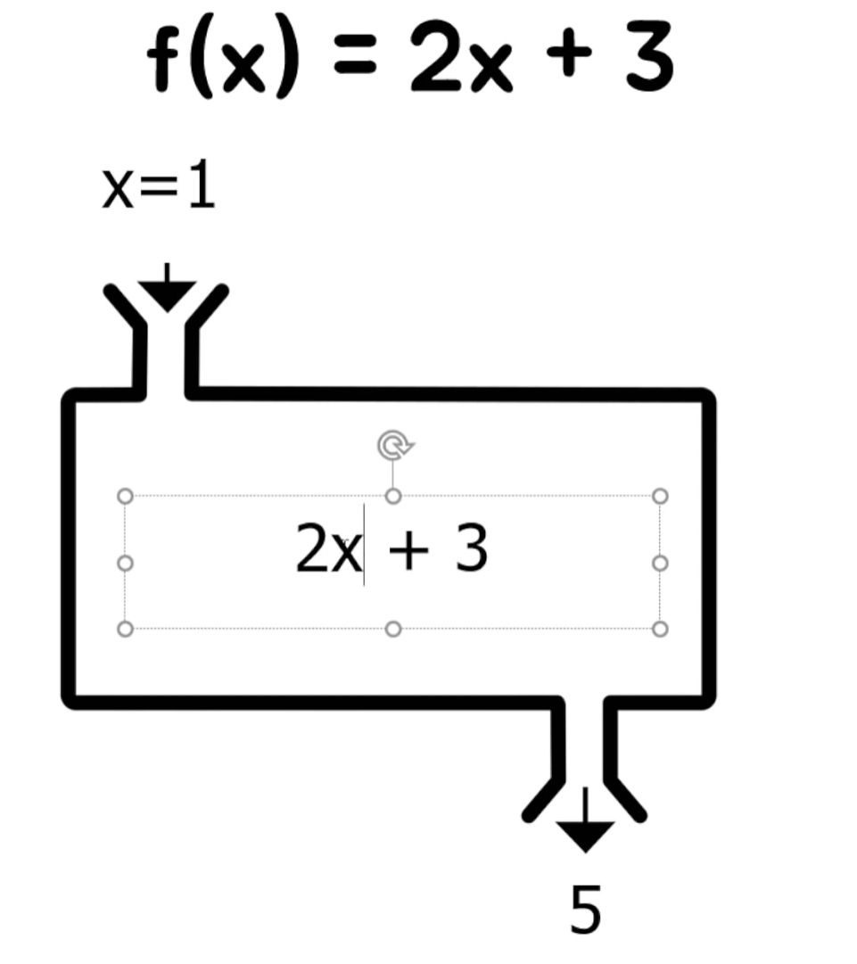
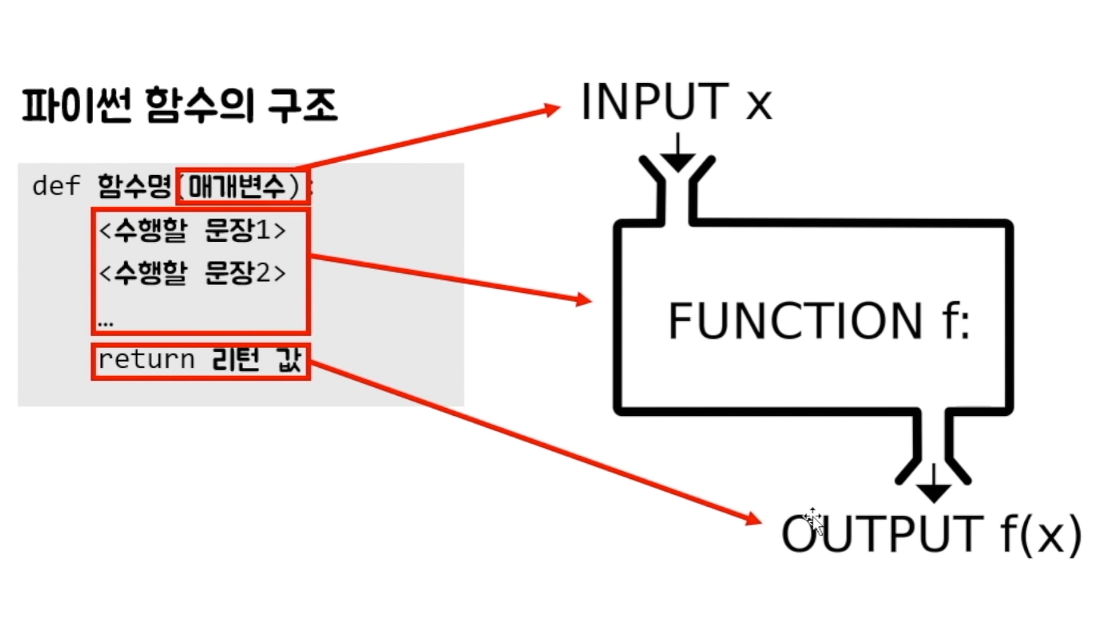
1 함수
입력값과 출력값(input,output)

Slide 4

1 함수

Slide 5
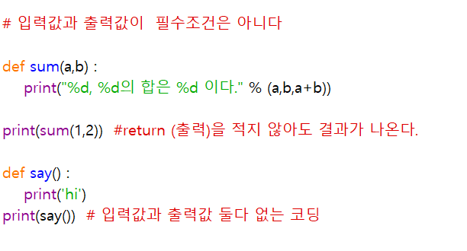


1 함수
입력값과 출력값이 항상 필수인 건 아니다!

Slide 6
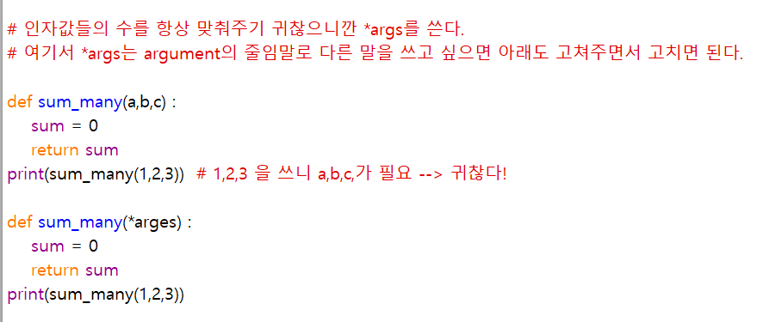
1 함수
좀더 문장을 간결히
(인자값에 맞춰서 쓰지 못해 에러가 나는 걸 방지)

Slide 7
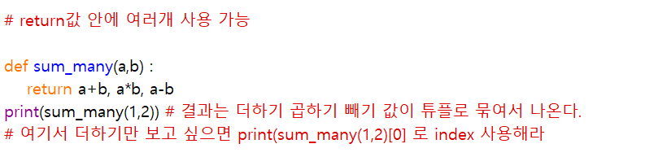
1 함수
출력값에 여러 식을 쓰고 싶을 때
가능하다 단지 튜플로 고정되어 나올뿐!
index 는 왼쪽에서부터 0,1,2,3,4 .... / 오른쪽에서부터 -1,-2,-3...

Slide 8
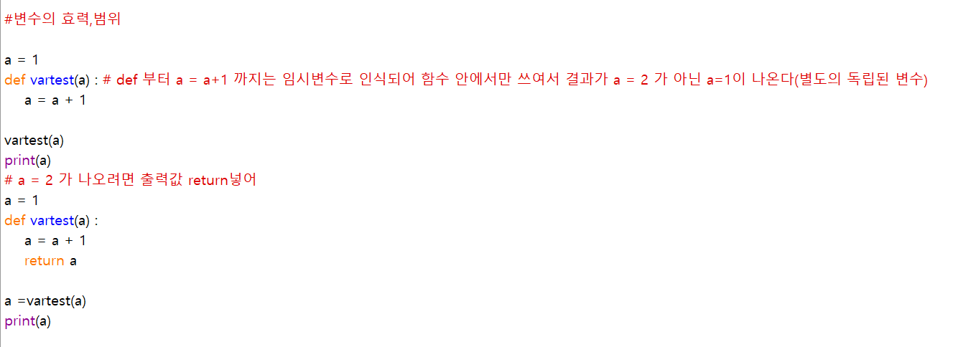
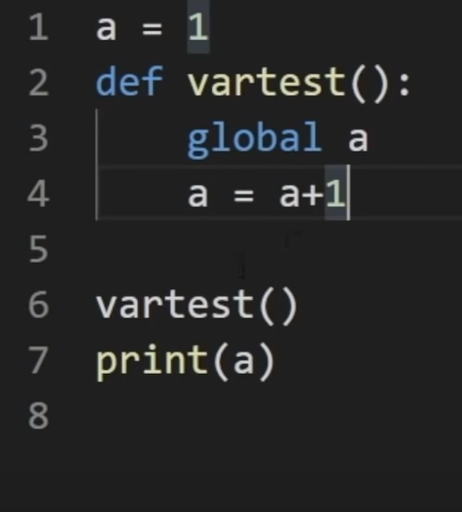
1 함수(변수의 효력과 범위)
a=2 나온다

Slide 9
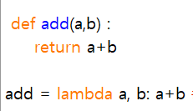
1 함수(lambda 사용)
위 식과 아래 식은 같은 식이다!!

Slide 10
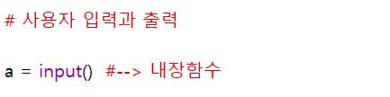
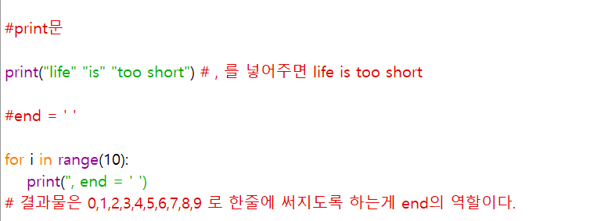
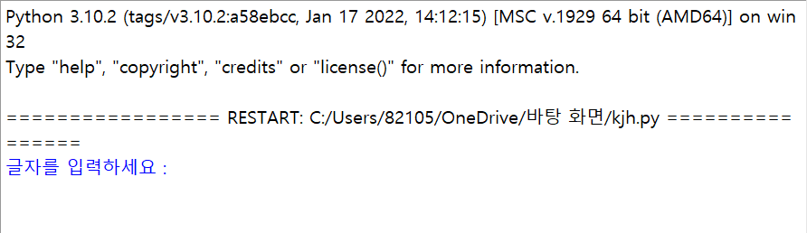
2.사용자 입력과 출력
a = int(input(”정수를 입력하세요 :”))
a = float(input(”실수를 입력하세요 :”))
a = str(input(”문자열을 입력하세요 :”))

Slide 11
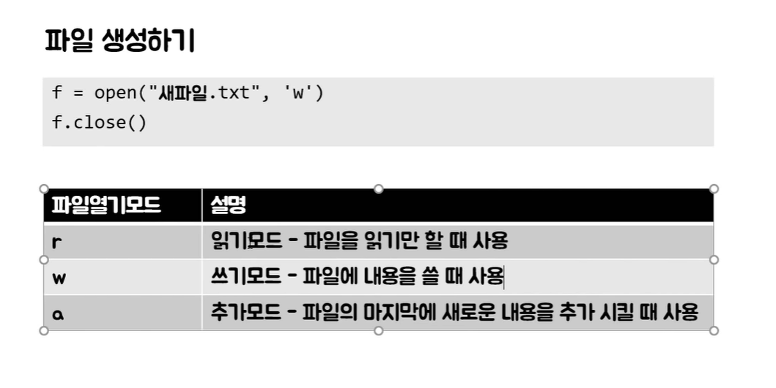
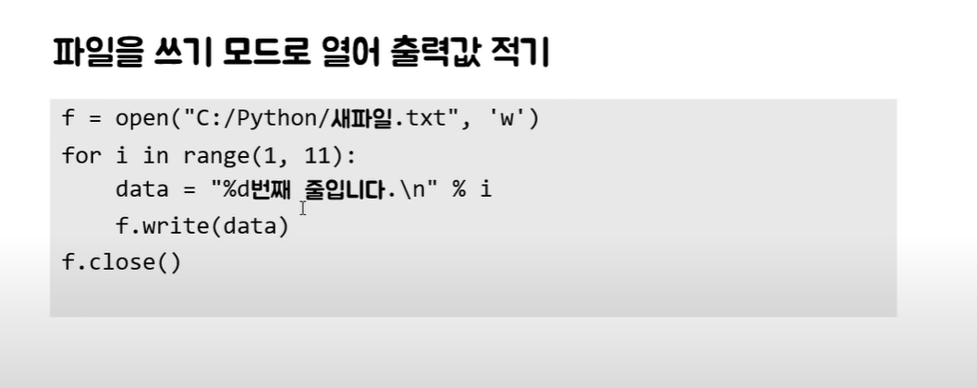
3.파일 읽고 쓰기(쓰기)

Slide 12
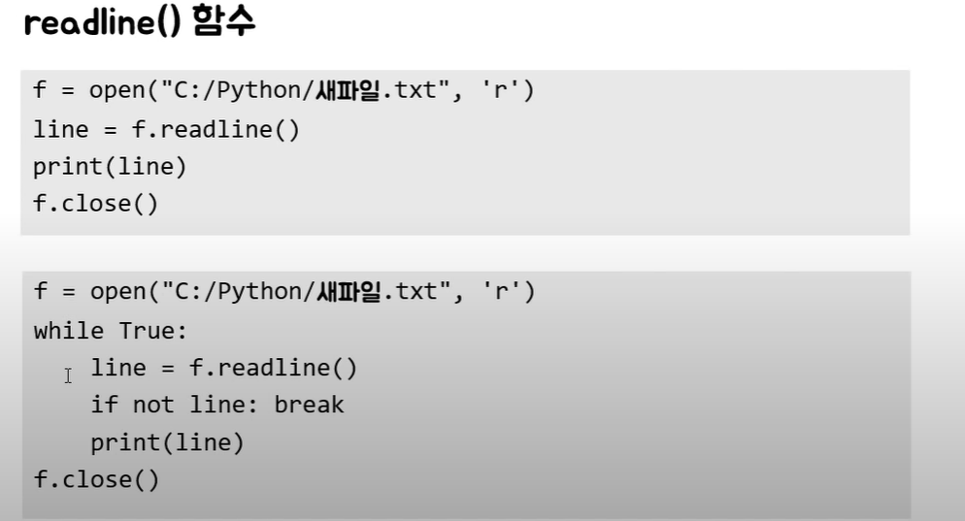

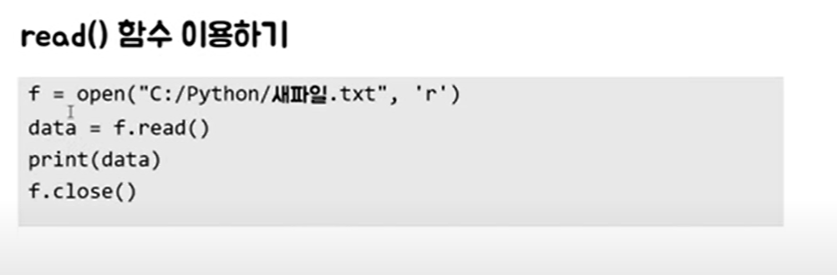
3.파일 읽고 쓰기(읽기)

Slide 13
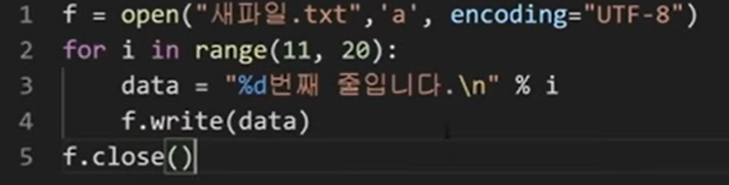
3.파일 읽고 쓰기(읽기)

Slide 14

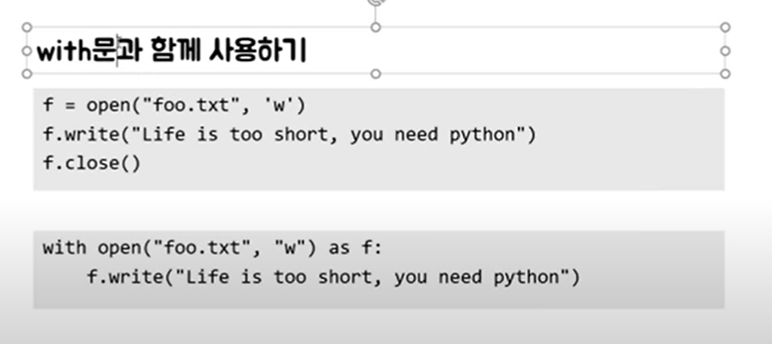
3.파일 읽고 쓰기(읽기)

Slide 15
연습문제
1. sum 함수를 정의해서
사용자가 숫자를 입력한 두 값을 더하는 식을 만들어라.
(입력변수 두개는 정수로 )

Slide 16
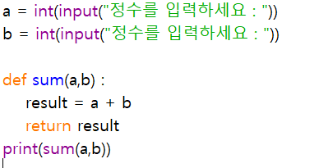
연습문제

Slide 17
THANK
YOU
이 곳에 해당 주제에 대한 내용을 간략하게 입력하여 주세요

